Slide 1
质量管理部SVN使用简介

Slide 2
一、SVN简介
SVN是一种集中的分享信息的系统，它的核心是版本库，它存储所有的数据，版本库按照文件树形式存储数据——包括文件和目录。任意数量的客户端可以连接到版本库，读写这些文件。通过写，别人可以看见这些信息，通过读，可以看到别人的修改。

Slide 3
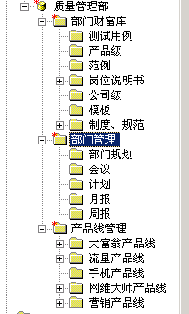
二、SVN的主要目录及其权限说明
主管：朱猛、张凯峰、吕鑫、张颂、马凌
员工：陈玲、丁海莉、李圣、贾胜、邹国武、项毓毅、吴霞、董细珍、鄢庆武、施费野、 马笑丽、沈建华、高晗、黄小强、李海彬、潘江峰
实习生：龙品宏、张亚莉、郑小徐、胡彬、林型坤、俞恒舟
张颂有读、写权限，其余同事有读权限
项毓毅有读、写权限，主管组有读权限，其余同事没有权限
张凯峰有读、写权限，其余同事有读权限

Slide 4
三、用户名与密码
默认用户名为：姓的汉语拼音+名的汉语拼音首字母
默认密码为：用户名后加上#123
如：张三用户名：zhangs
密码：zhangs#123

Slide 5
四、基本操作
❶安装SVN客户端
下载地址:ftp：//192.168.4.89/公用数据/常用工具/TortoiseSVN-1.4.7.11792-win32-svn-1.4.6.msi
❷读操作（让你看到别人的修改）
由于对“部门管理”目录的权限不同，故要分开介绍。
①项毓毅及管理组的操作
↘首先在任意目录下新建一个文件夹，文件夹的名称可任意取

Slide 6
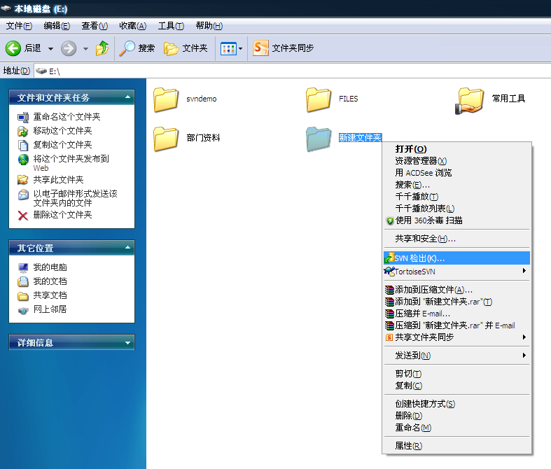
↘检出操作
检出，也就是去读服务器端的数据，将服务器端的数据导出到本机上来

Slide 7
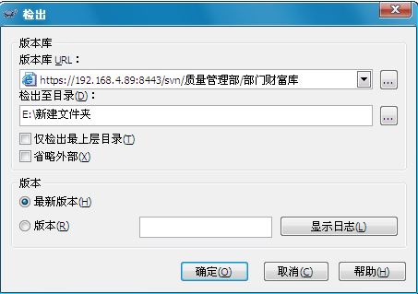
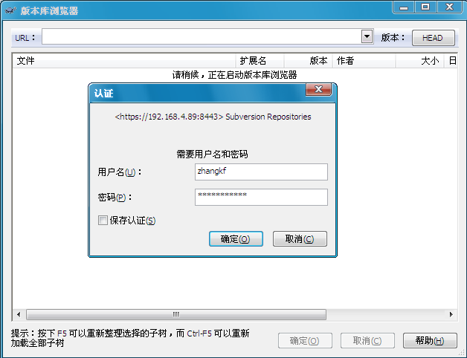
点击版本库后的 选择。版本库URL一栏可以输入https://192.168.4.89:8443/svn/质量管理部，因为我们这里要导出的是“质量管理部”这个目录及其子目录
在对应要输入用户名和密码的地方输入用户名及密码

Slide 8
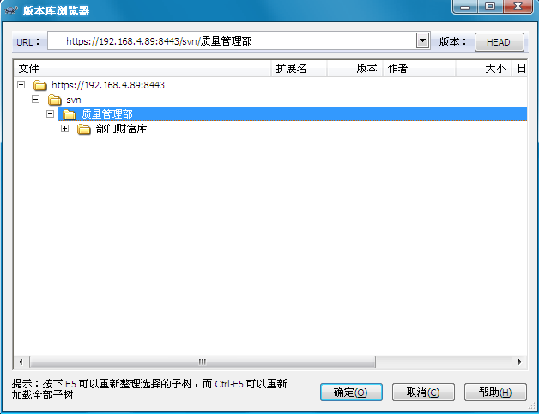
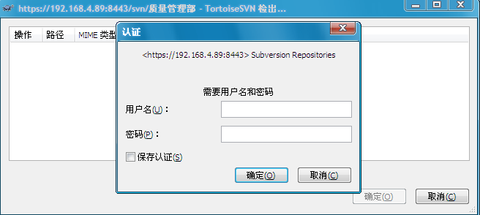
选择“质量管理部”，点击确定就ＯＫ了

Slide 9
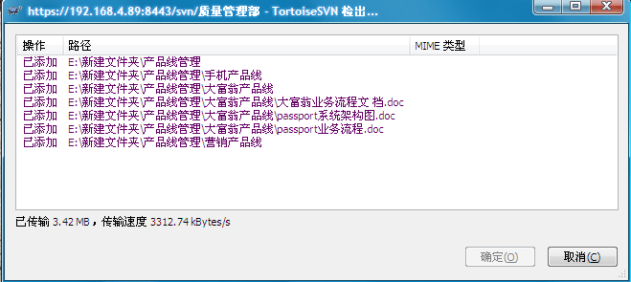
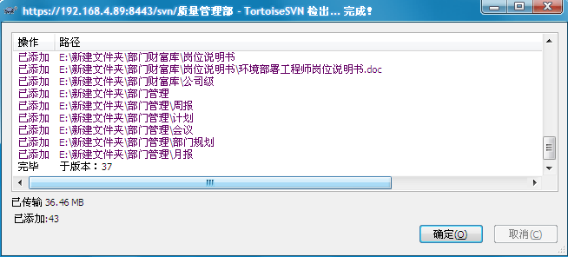
导出正在进行……
导出已完成

Slide 10
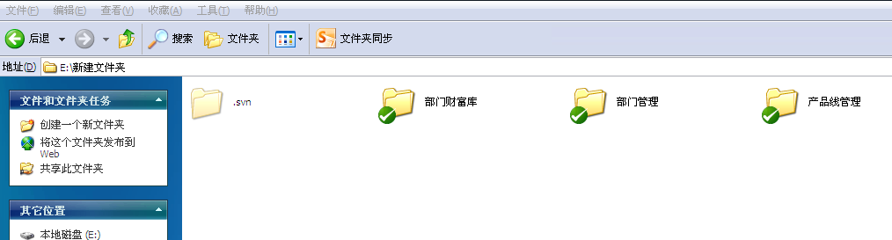
这就是我们刚才导出的文件夹

Slide 11
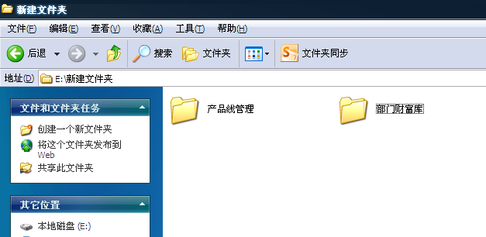
②其他同事的操作
↘首先，要做一件事。在任意目录下，新建一个文件夹，再在这个文件夹下新建两个文件夹，分别命名为“部门财富库”以及“产品线管理”，如下图：

Slide 12
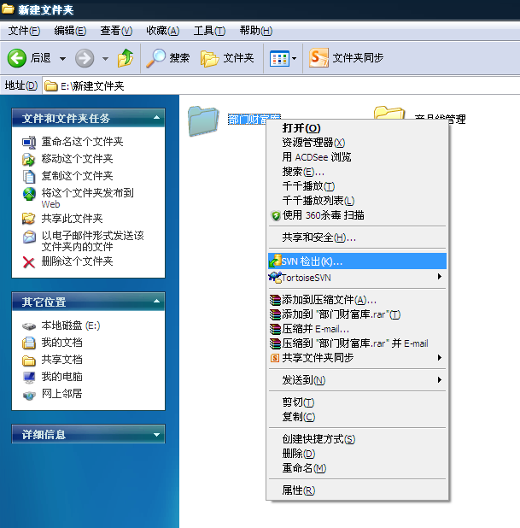
↘现在我们要对这两个文件夹分别进行导出
先以“部门财富库”为例
为什么要分别导出，而不像之前那样的整体导出呢？
主要是因为员工组以及实习生组对“部门管理”目录是没有权限的，整体导出时就会提示没有权限的错误。
检出

Slide 13
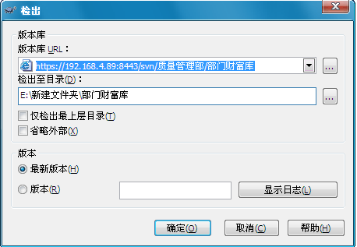
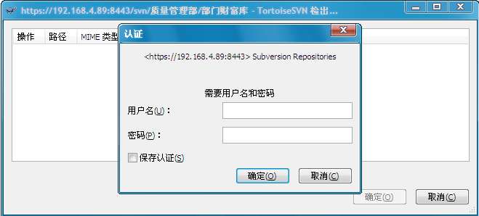
在版本库URL中输入如图所示的URL

Slide 14
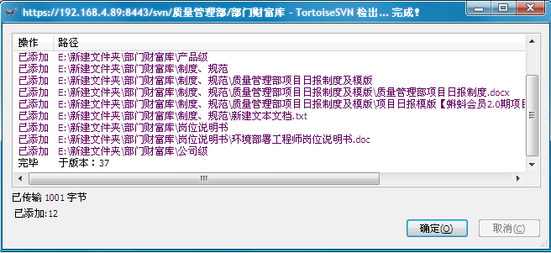
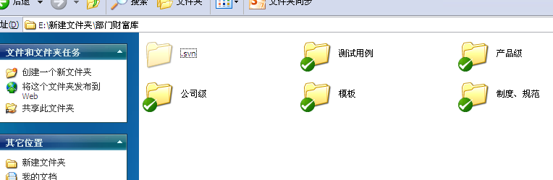
检出完成
检出效果显示

Slide 15
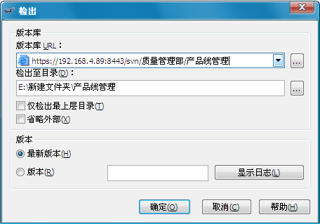
对“产品线管理”版本库导出
在版本库URL中输入如图所示的URL
其后续操作与上述“部门财富库”操作一样，不再做描述

Slide 16
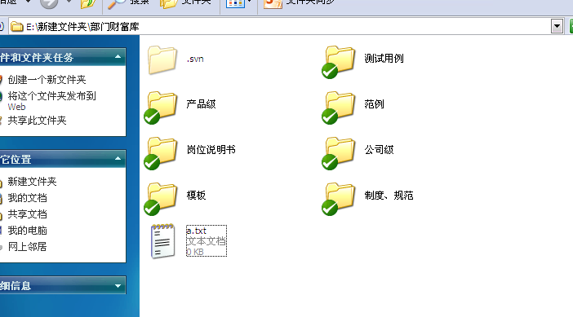
❸上传文件（只有具有写权限的用户才能上传文件）
实例：将a.txt文件上传到“部门财富库”目录下
↘先将要a.txt移到“部门财富库”目录下

Slide 17
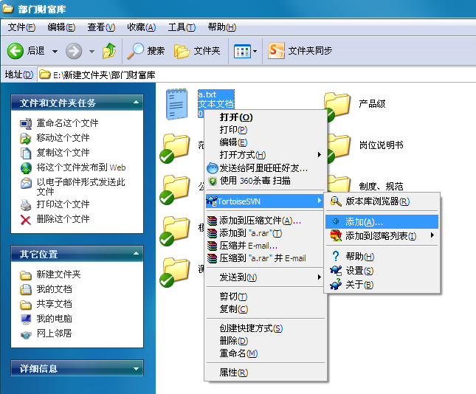
先将其添加，即对其做一个标记，标记其可以被提交

Slide 18
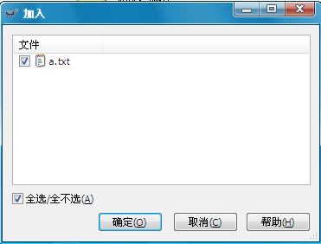
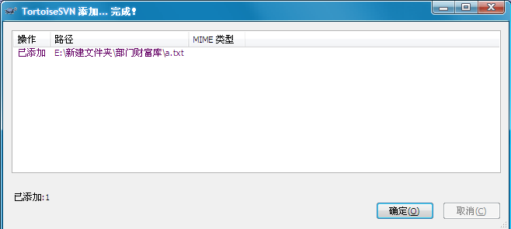

Slide 19
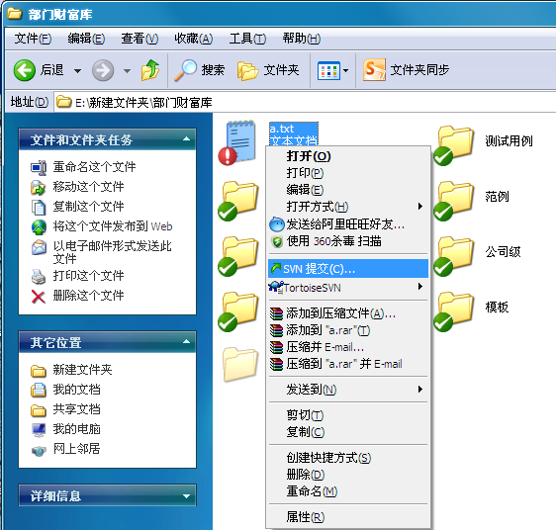
提交也就是上传文件
被提交的文件会有感叹号提示

Slide 20
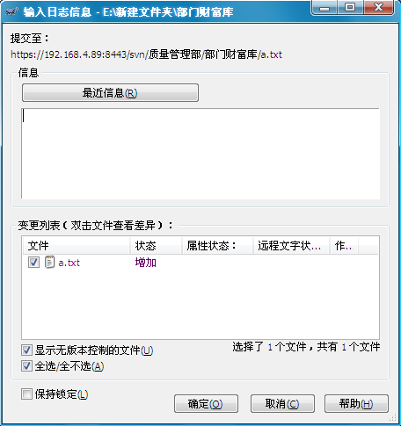
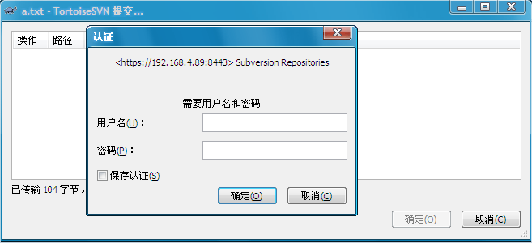
选择要添加的文件，这里是a.txt
输入对应目录管理人员的用户名和密码

Slide 21
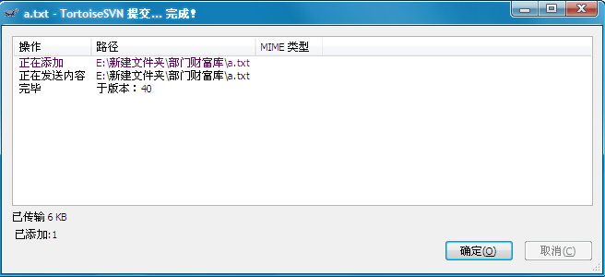
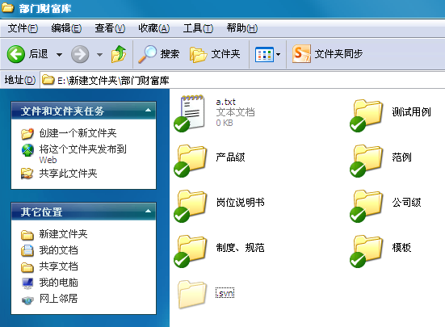
提交已经完成
“部门财富库”中已经存在我们之前上传的文件

Slide 22
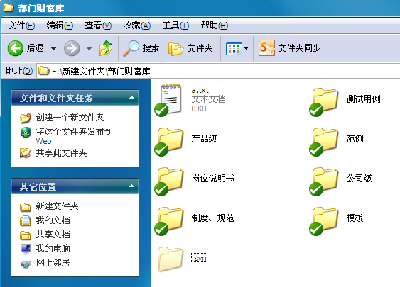
❸删除文件（只有具有写权限的用户才能上传文件）
实例：以删除“部门财富库”中的a.txt为例

Slide 23
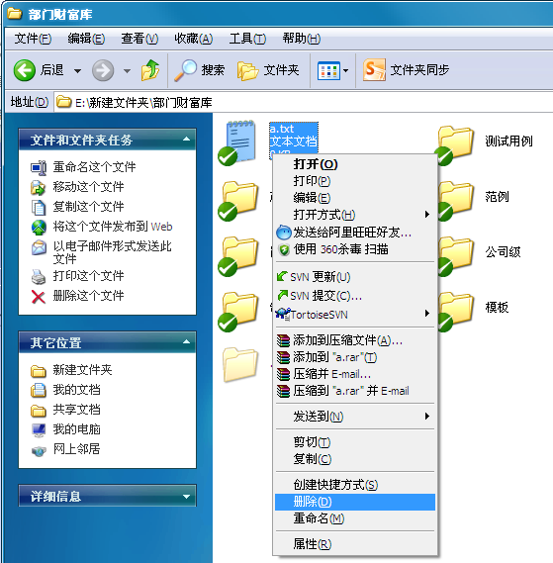
先选择要删除的文件，删除

Slide 24
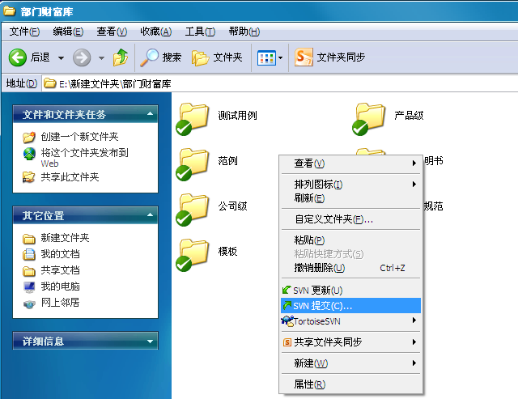
向版本库提交刚才所做的操作

Slide 25
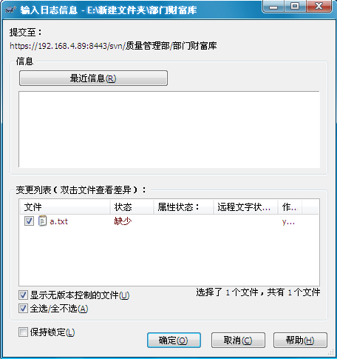
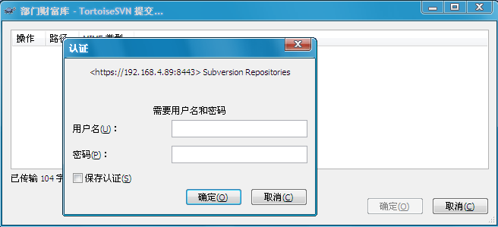
选择要删除的文件
输入对应目录管理人员的用户名和密码

Slide 26
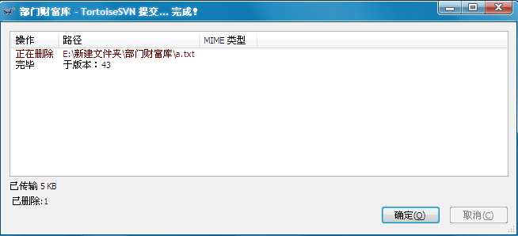
删除完成…………

Slide 27
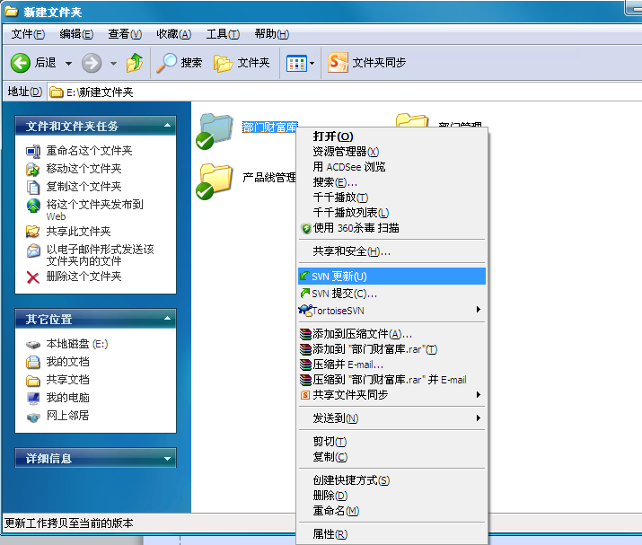
❹更新版本库
更新，就是去看别人的操作
此处以更新“部门管理库”为例
在你想更新的文件夹上单击右键，选择“SVN更新”，此处以“部门财富库”为例

Slide 28
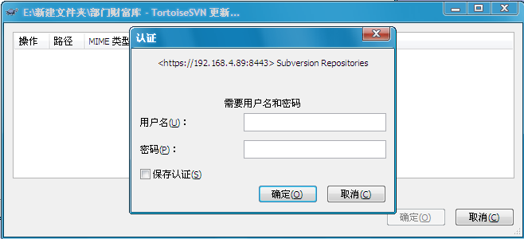
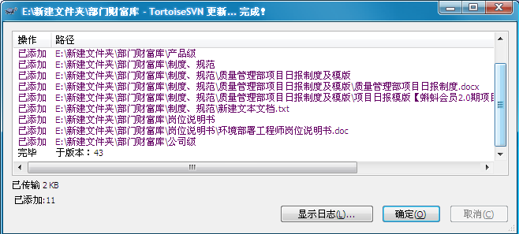
更新完成

Slide 29
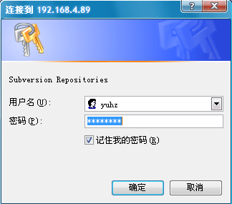
❹通过IE访问（只能读数据，不可以写、删数据）
在IE地址栏输入“https://192.168.4.89:8443/svn/质量管理部/”，进入浏览器后，会提示输入用户名和密码：
输入用户名和密码

Slide 30
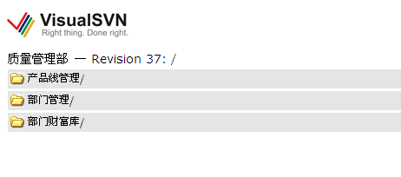
进入后会出现下图：
注：网页浏览下载只针对对所有目录都有读权限的用户
在这里可以下载文件

